Slide 1
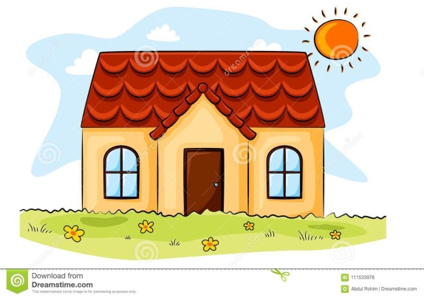
PHÒNG GIÁO DỤC VÀ ĐÀO TẠO QUẬN LONG BIÊN
TRƯỜNG MẦM NON LONG BIÊN A
Lĩnh vực: Phát triển nhận thức
Đề tài: Trò chuyện về ngôi nhà của bé
Lứa tuổi: 4 - 5 tuổi
Giáo viên: Nguyễn Thanh Thủy

Slide 2
Vận động tự do
(Bài hát: Nhà của tôi)

Slide 3

Trò chuyện về ngôi nhà của bé
Nhà các bạn đang ở có đặc điểm như thế nào:
+ Nhà có mấy tầng?
+ Nhà có màu gì? Mái nhà hình dáng thế nào?
+ Nhà được làm từ nguyên liệu gì?
+ Nhà có bào nhiêu phòng? Bao gòm những phòng gì?
+ Đặc điểm đặc biệt của ngôi nhà?

Slide 4
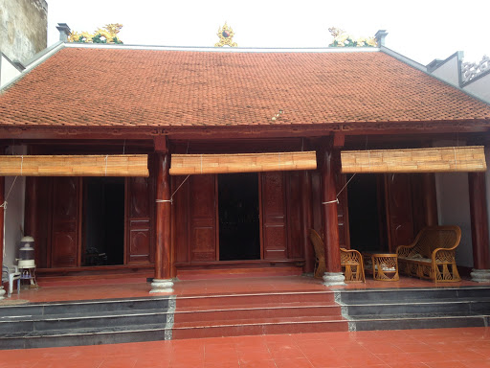
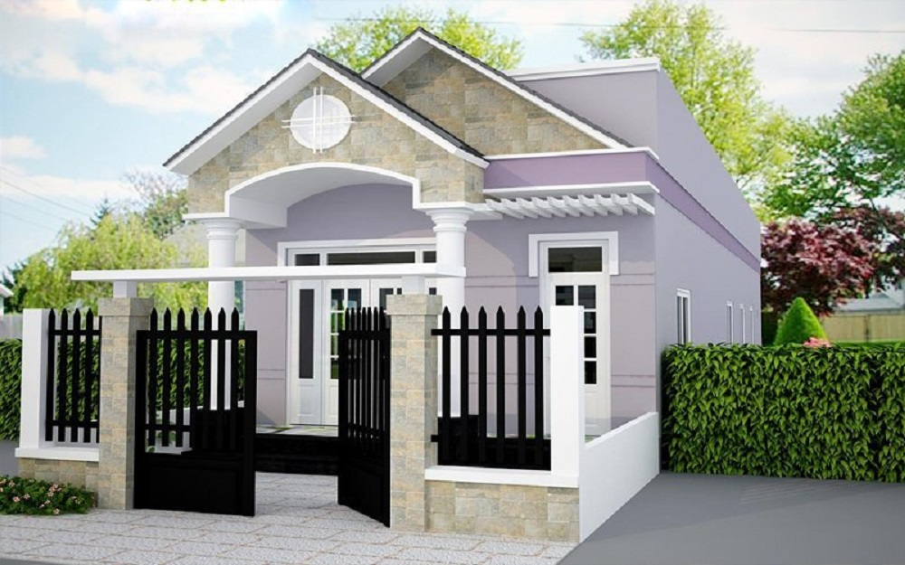
Quan sát ngôi nhà
Nhà gỗ
Nhà xây

Slide 5
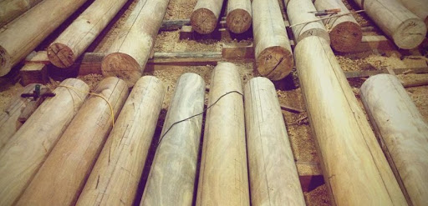
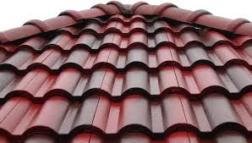
Nhà gỗ

Slide 6

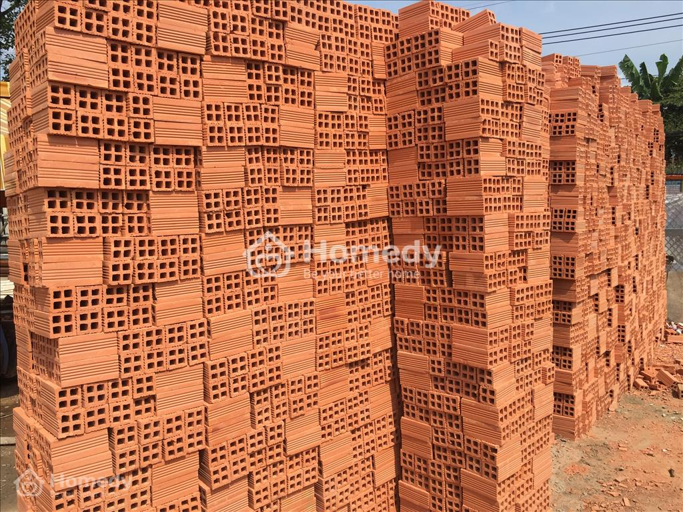
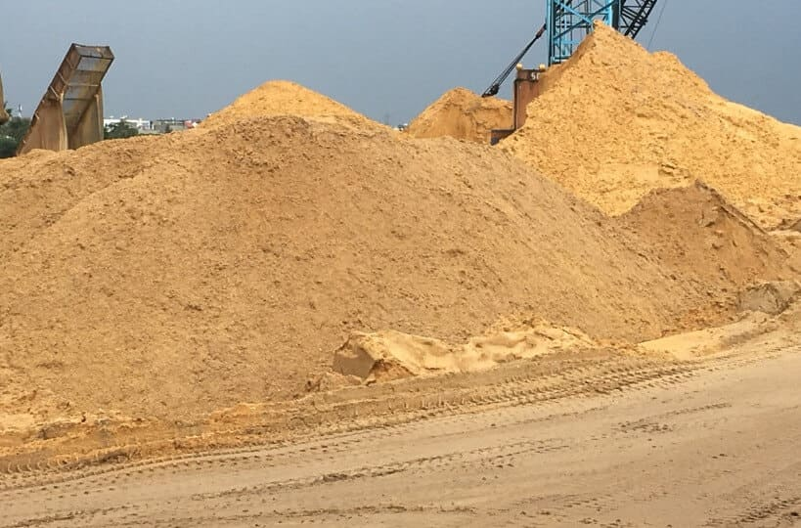
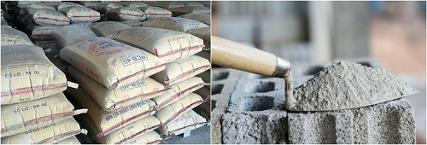
Nhà xây

Slide 7

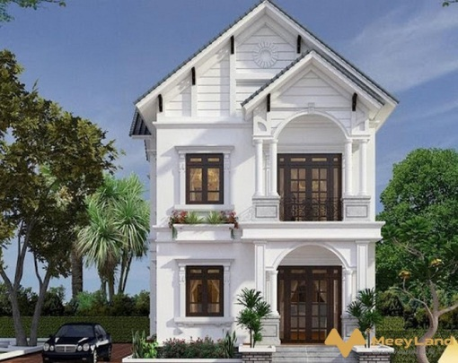
Quan sát ngôi nhà
Nhà 1 tầng
( Nhà cấp 4)
Nhà nhiều tầng
( Nhà gác)

Slide 8
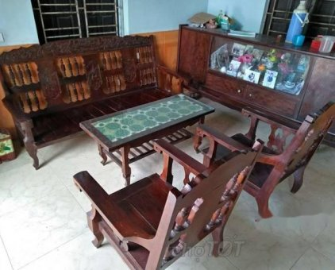
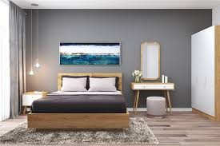
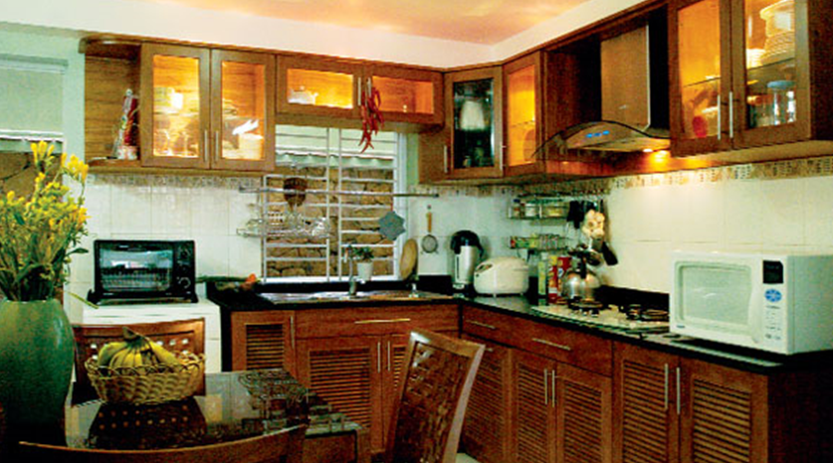
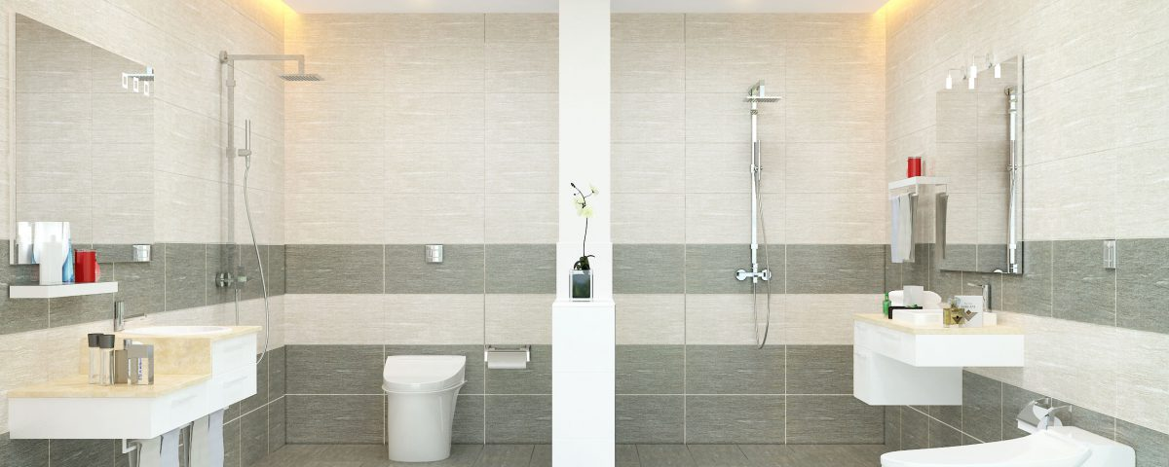
Quan sát các phòng

Slide 9
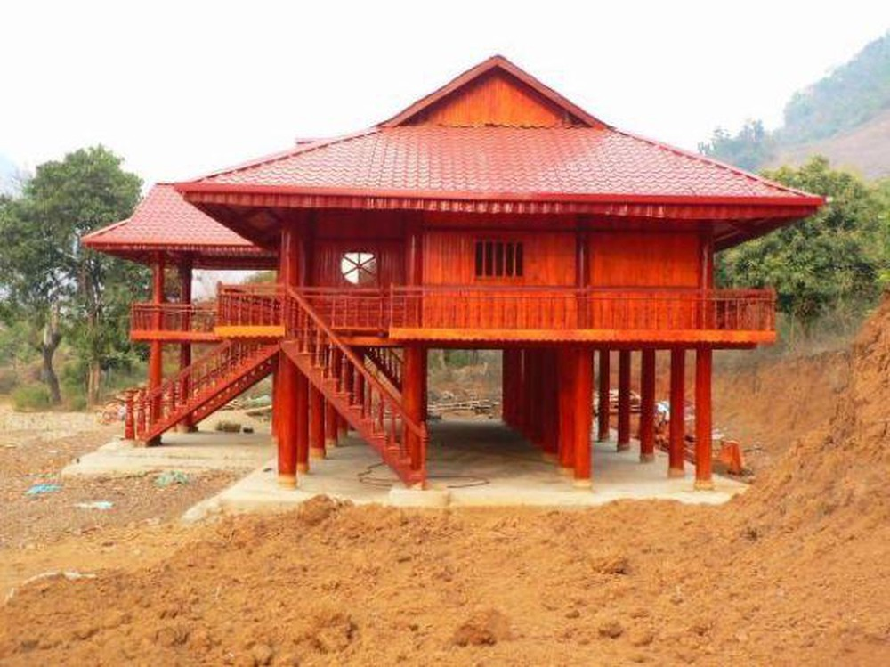
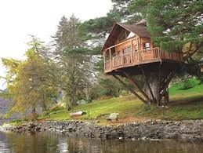
Quan sát ngôi nhà độc lạ

Slide 10
Trò chơi:
Bé khéo tay

Slide 11
Giờ học đến đây là kết thúc, xin chào và hẹn gặp lại các con

